Slide 1

Звіт керівника перед колективом та громадськістю 2024 рік

Slide 2
Подорож
до «Дзвіночка»

Slide 3


Де лунає сміх діток,
Різнобарв'ям розквітає
Наш «Дзвіночок» - дитсадок.
Кожен день у дитсадочку
Відбуваються дива,
Для веселої малечі
Садок наш двері відчиня.

Slide 4
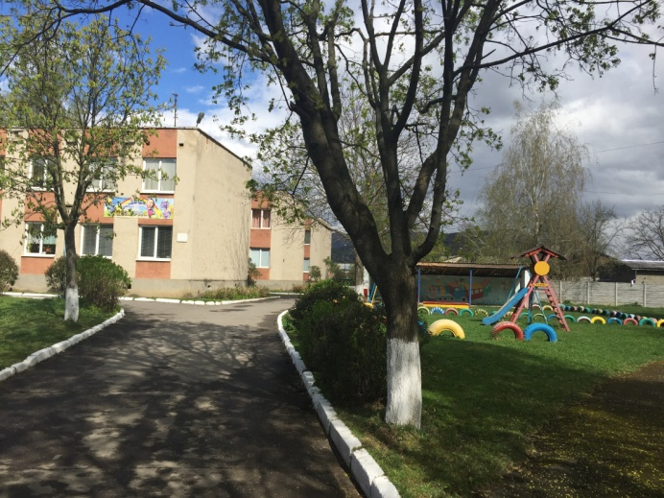
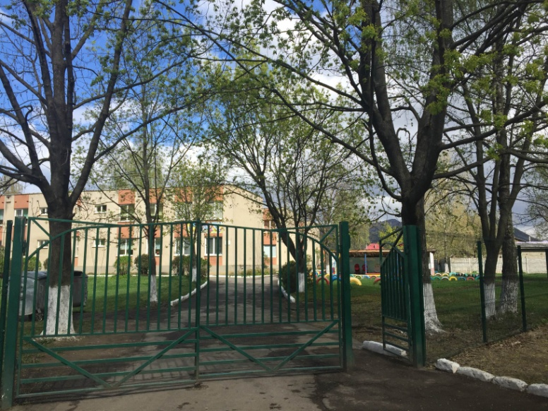
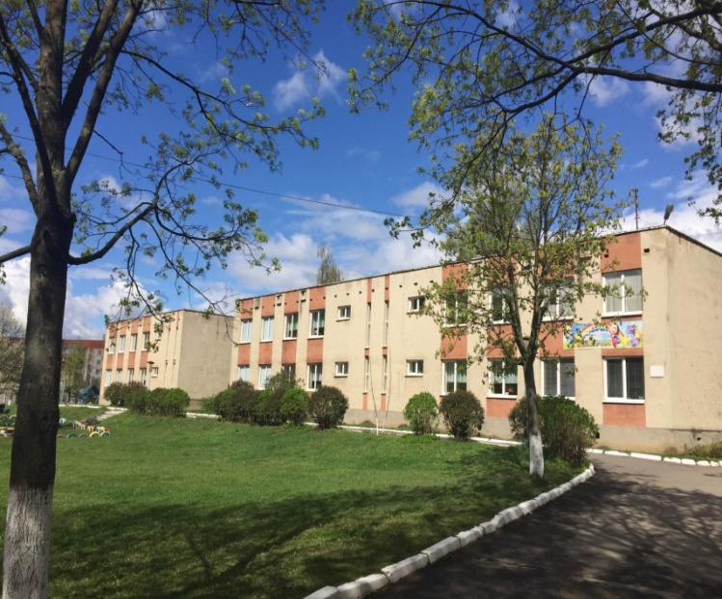
ДОШКІЛЬНИЙ НАВЧАЛЬНИЙ ЗАКЛАД (ЯСЛА-САДОК) №3 «ДЗВІНОЧОК» УПРАВЛІННЯ ОСВІТИ, РЕЛІГІЙ ТА У СПРАВАХ НАЦІОНАЛЬНОСТЕЙ ВИКОНАВЧОГО КОМІТЕТУ ХУСТСЬКОЇ МІСЬКОЇ РАДИ

Slide 5
Історія закладу
1985 рік - Відкрито ДНЗ№14 (14 груп)*
1986 р. - Установа передана на баланс відділу освіти Хустської міської ради*
*Червень 2014р. - Відновлено 2 додаткові групи №9, №10
(50 дітей)*
2009р. - Дошкільна установа перейменована на дошкільний навчальний заклад *(ясла-садок) №3 «Дзвіночок» Хустської міської ради Закарпатської області * (функціонувало 8 груп)
Вересень 2014р. - Відновлено ще 4 групи (100 дітей)*

Slide 6
Пріоритетні завдання
дошкільного закладу у 2023-2024 н.р.
Створення у ЗДО всіх необхідних умов для забезпечення дітей якісною освітою шляхом організації якісного освітнього процесу з дітьми; осучаснення розвивального середовища у ЗДО; забезпечення постійного професійного розвитку всіх педагогічних працівників; співпраці вихователів з усіма учасниками педагогічного процесу - дітьми, батьками, іншими педагогами ЗДО.
Розвивати пізнавальний інтерес дітей дошкільного віку засобами ігрових освітніх технологій.
Удосконалювати роботу на забезпечення освітнього процесу формами і методами формування морально-естетичного ставлення до життя, патріотичного виховання та культури добросусідства

Slide 7
Мета закладу
Створення умов для фізичного та психічного розвитку дітей.
Виховання та навчання дітей ,підготовка до шкільного життя.
Допомога батькам у виборі шляхів та методів виховання.
Навчально – виховна робота
Матеріально – технічне забезпечення
Робота з кадрами
Робота з батьками
Робота з дітьми

Slide 8
Місія нашого закладу:
любити дитину; берегти здоров'я дитини, зміцнювати та відновлювати його; формувати ціннісні орієнтири, відкрите ставлення до оточуючих людей; створити умови для розвитку та саморозвитку дитини, іі життєвої компетентності.

Slide 9

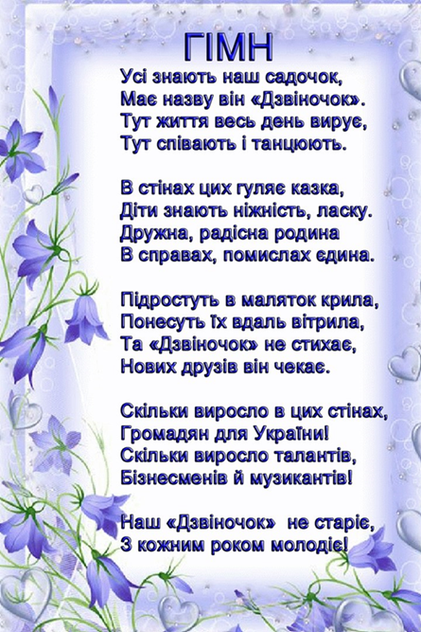
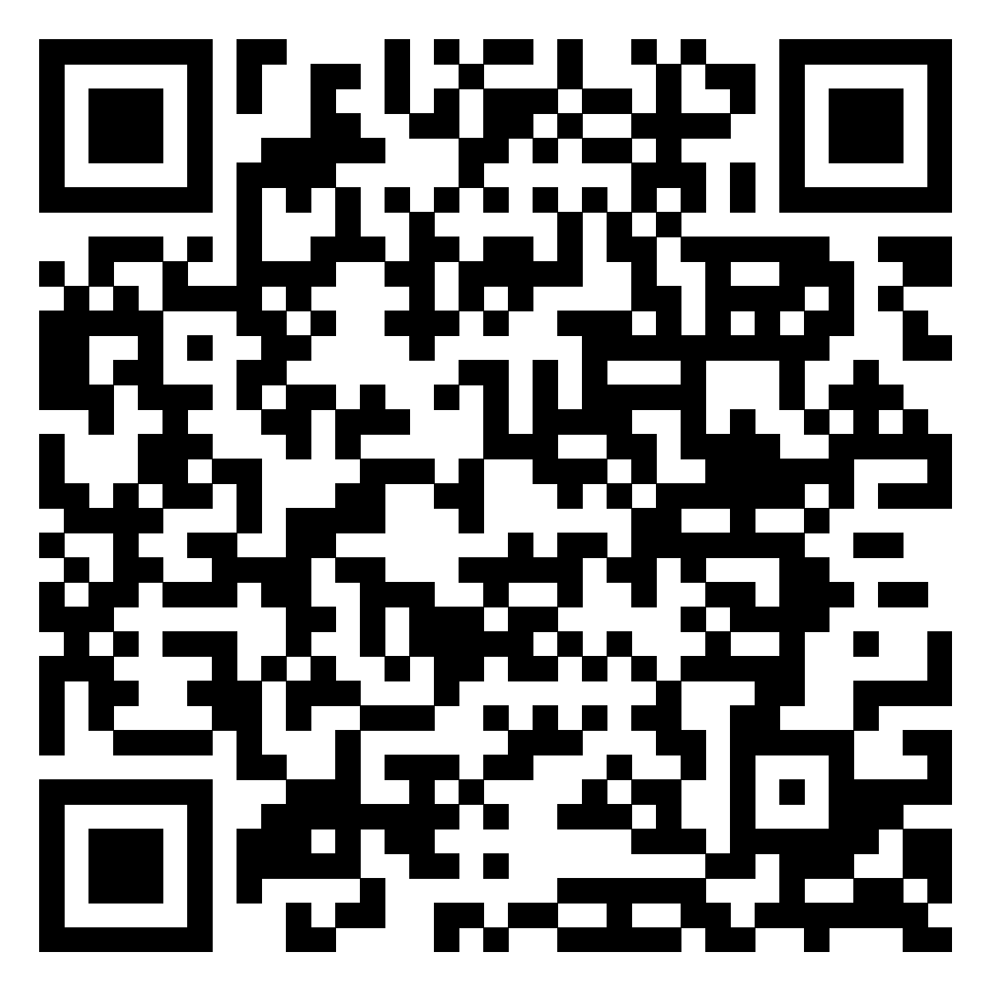
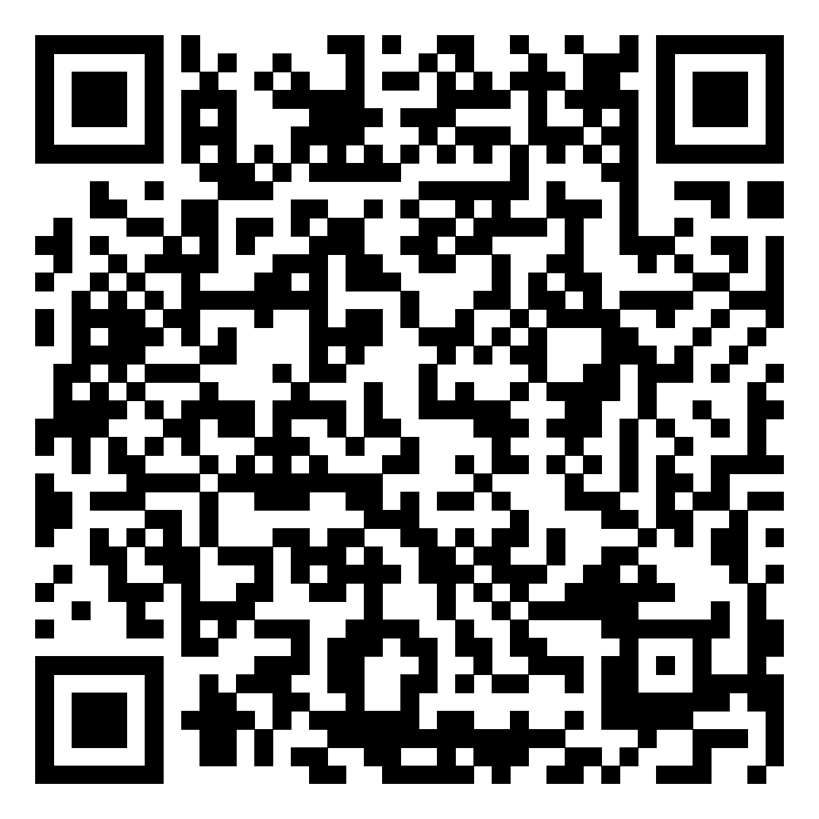
Символіка
Наш сайт
https://dzvin-hust.dytsadok.org.ua
В соц. мережі Facebook
https://www.facebook.com/groups/519894698482375/

Slide 10
Освітньо-виховну роботу у закладі забезпечують 34педагогічні працівники, з них:
-1 завідувач,
-2 вихователі-методисти,
-1 практичний психолог,
- 2 асистенти вихователя,
-2 музичні керівники,
-26 вихователів

Slide 11
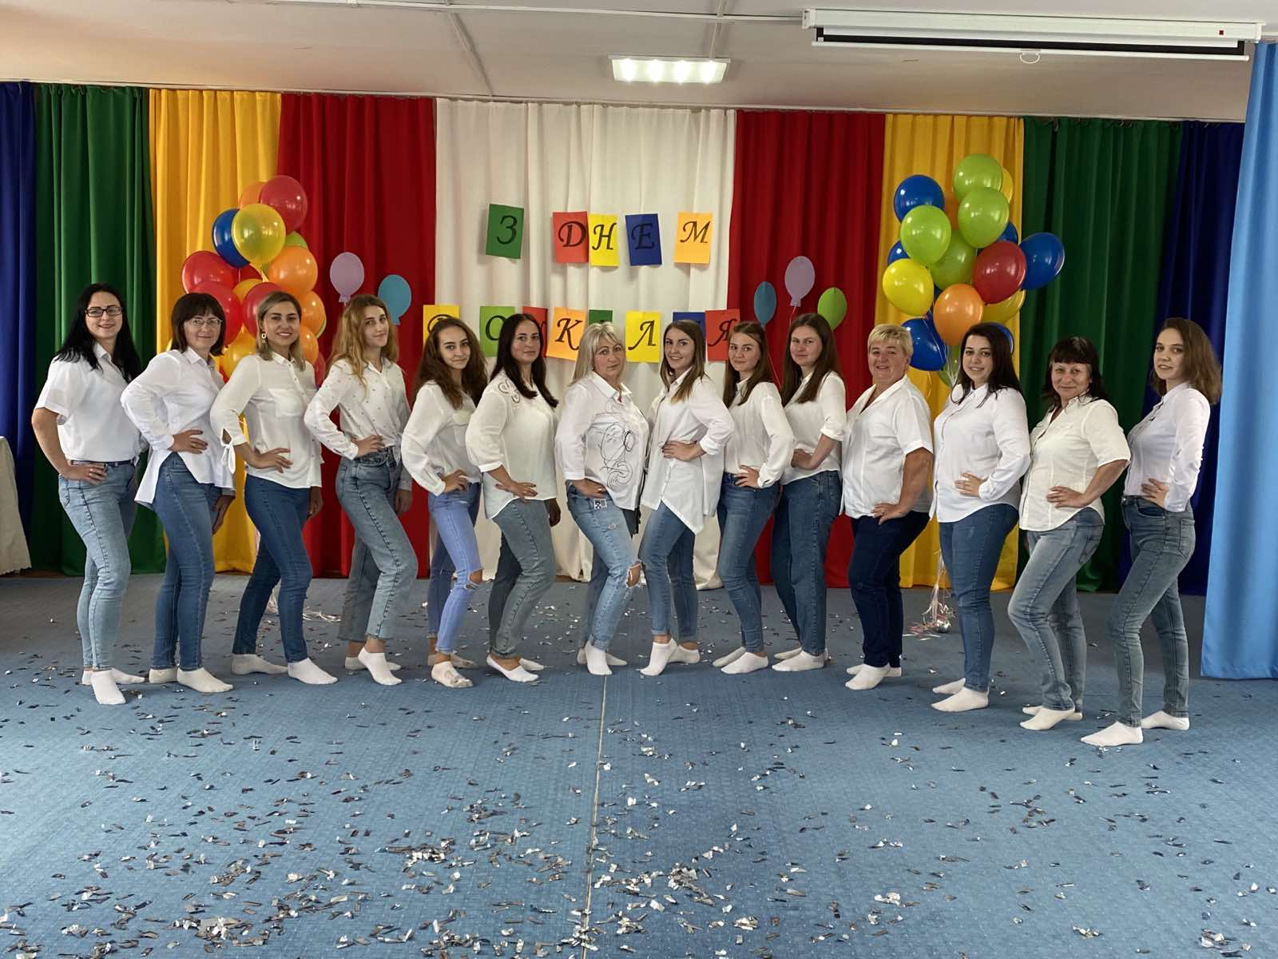
Колектив ДНЗ — це колектив однодумців, робота яких підпорядкована спільній меті — виховання всебічно-розвиненої творчої особистості. Використовуючи нові підходи до організації навчально-виховного процесу педагогічний колектив взяв на озброєння один із кращих здобутків педагогічної науки — творчу спадщину педагога-гуманіста.

Slide 12
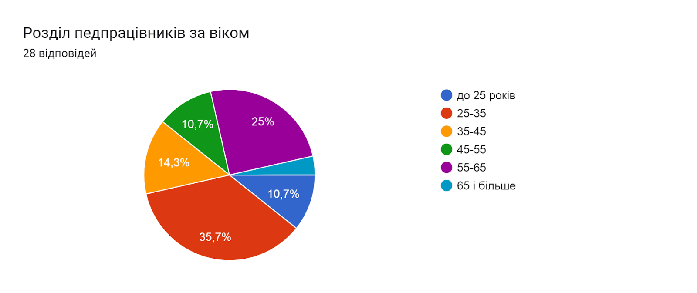
Характеристика педагогічного колективу

Slide 13
Характеристика педагогічного колективу

Slide 14
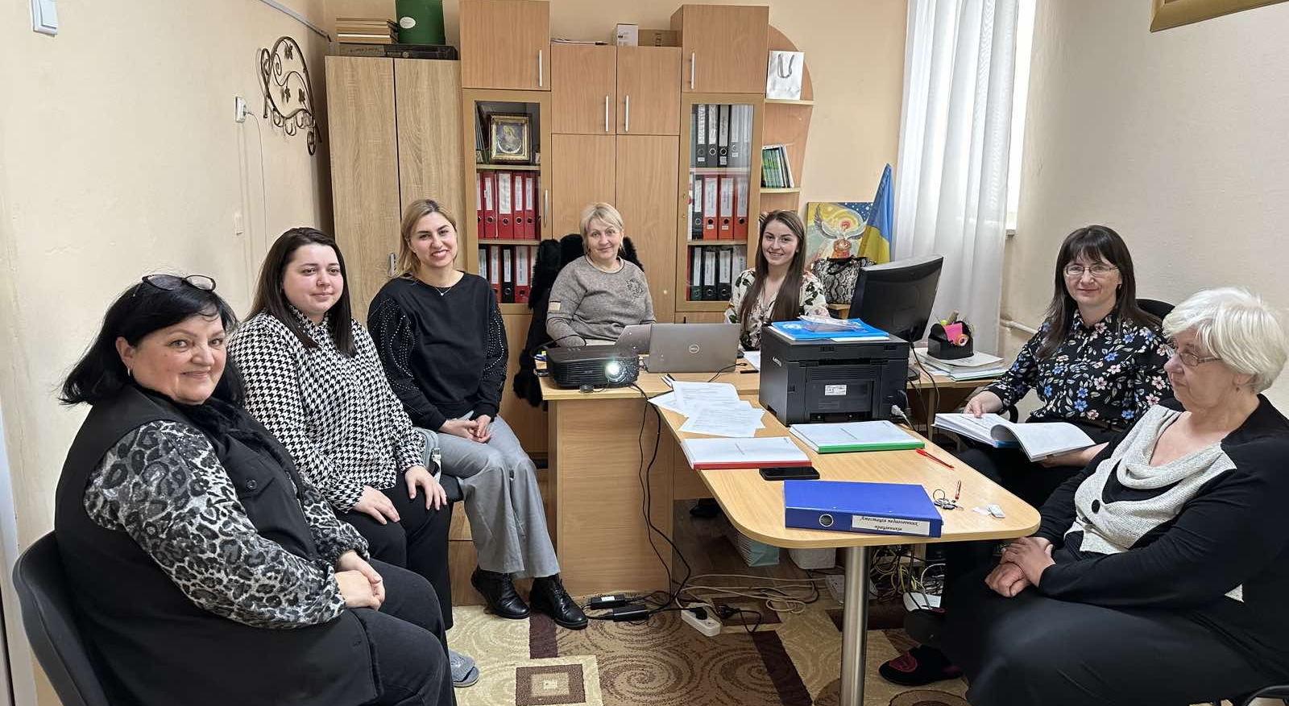
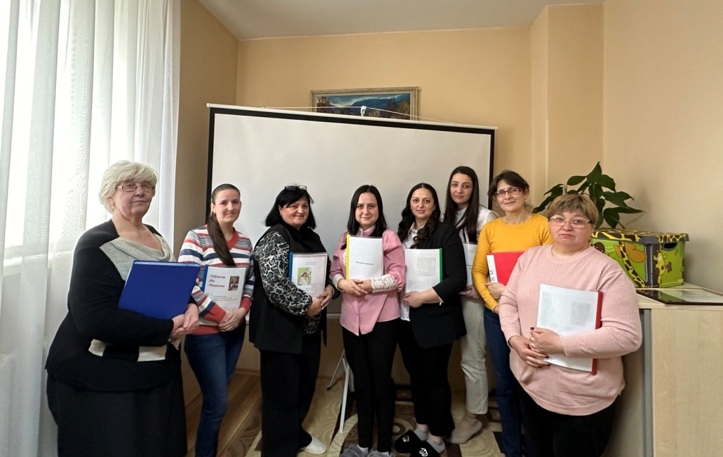
Атестація педагогічних працівників

Slide 15
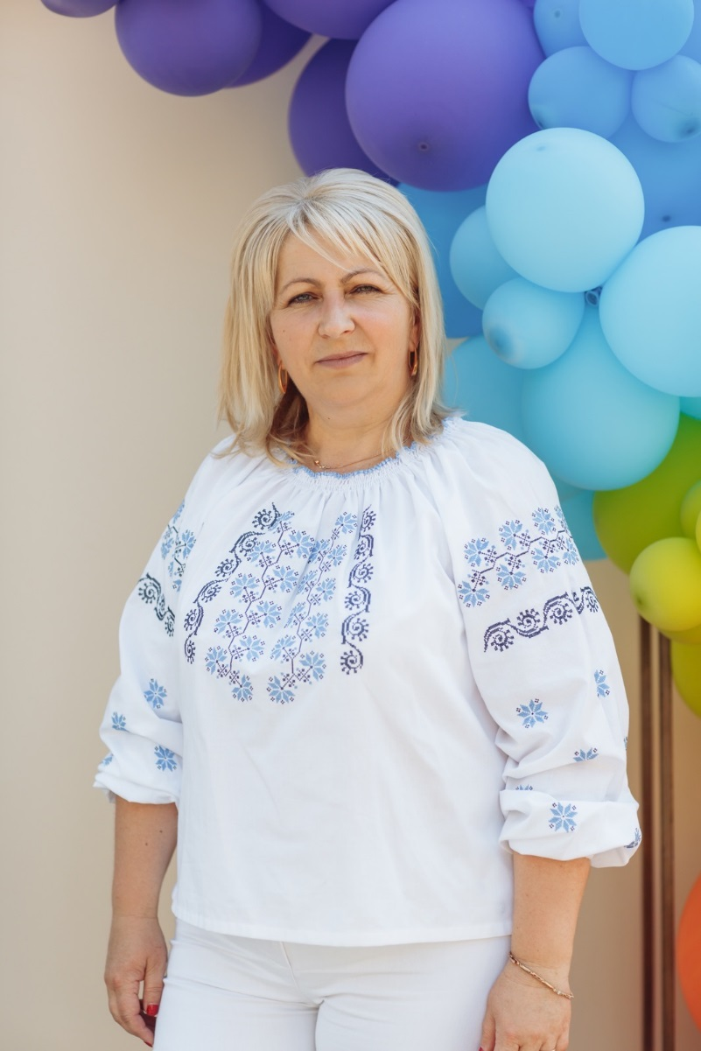
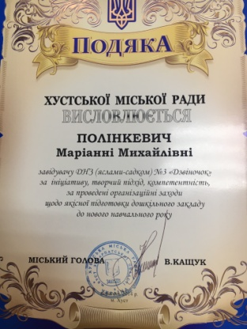
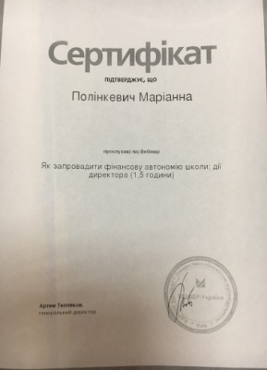
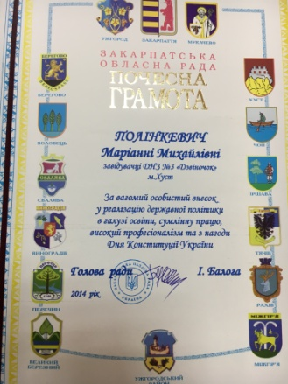
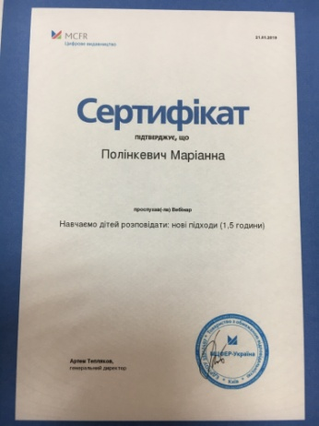
Полінкевич Маріанна Михайлівна
Завідувач
(стаж 15р.)
Закінчила МЕГУ ім. ак. С.Дем’янчука, спеціальність Дошкільна освіта, професійна кваліфікація викладач педагогіки та методик дошкільної освіти. Організатор дошкільної освіти.

Slide 16
Професійне кредо:
«Кращих результатів досягає не обовязково той у кого найрозумніша голова, а швидше той, хто краще від всіх вміє координувати роботу своїх розумних і талановитих колег»
Вільям Джонс
Життєве кредо:
«Вірте в людей, і вони зроблять все, щоб виправдати вашу довіру»
Максвелл Джон

Slide 17
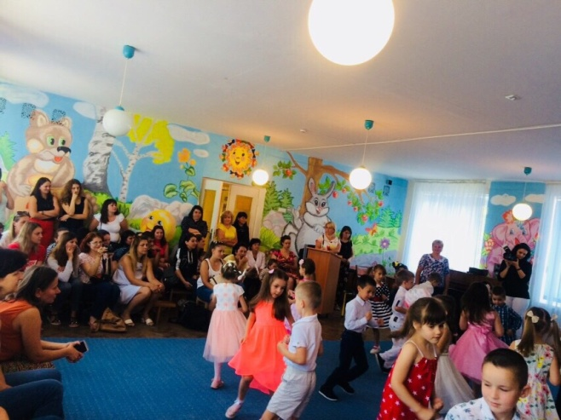
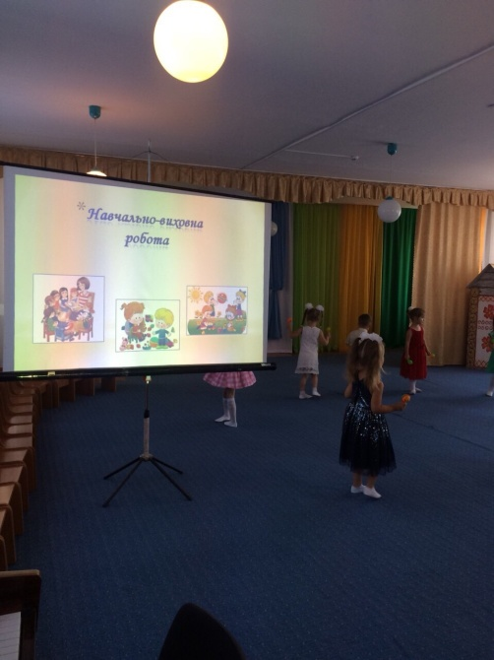
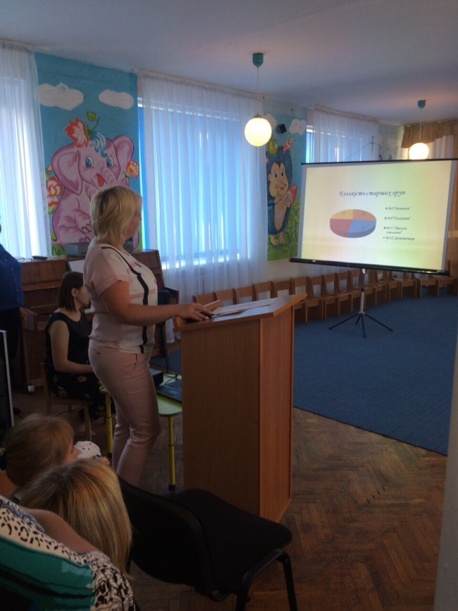
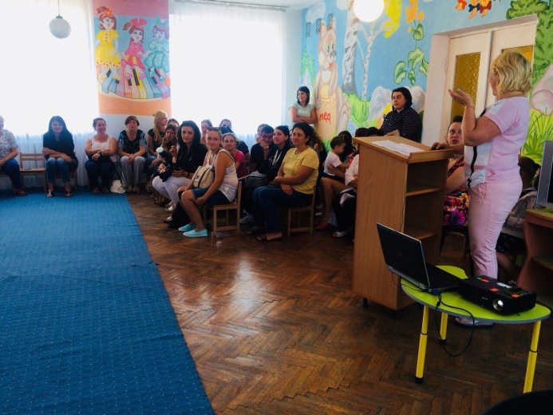

Slide 18
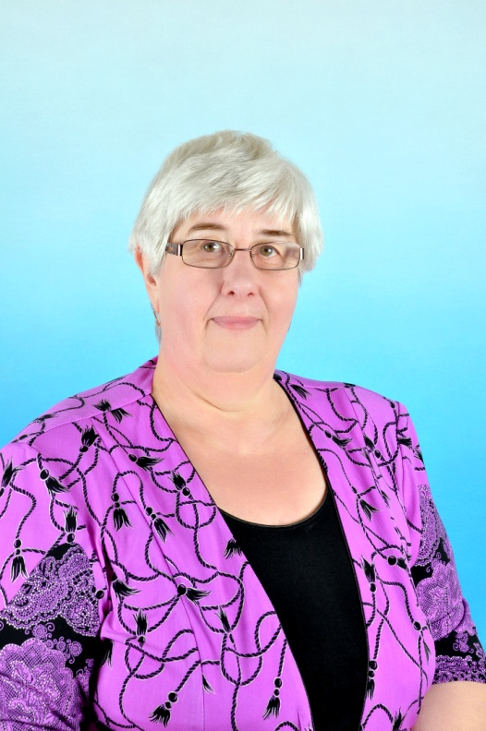
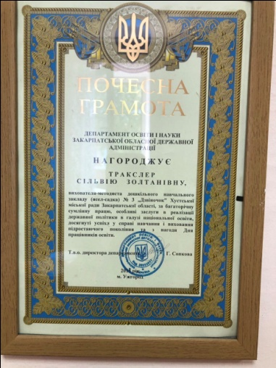
Вихователь-методист
Тракслер Сільвія Золтанівна
(стаж 49 р., вихователь - методист)
Педагогічне кредо: Педагог не може і не має права зупинятися на досягнутому. Він має бути обізнаний з передовим досвідом, постійно оновлювати свої знання, час змушує до пошуку нових шляхів і форм роботи, щоб допомагали педагогу піднятися на рівень, який міг би задовольнити запити батьків та дітей. .

Slide 19
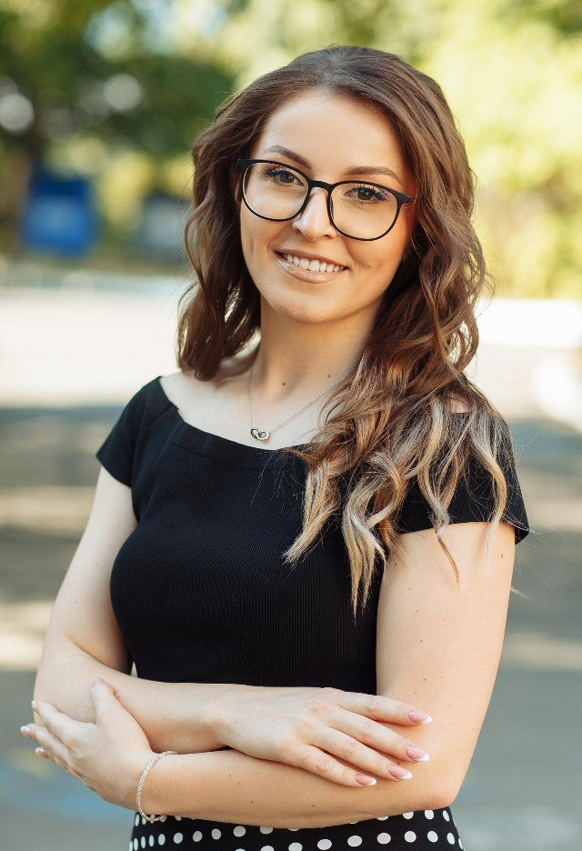
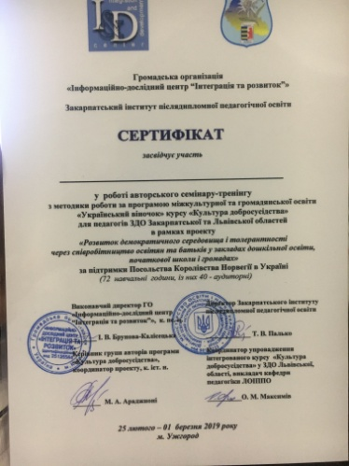
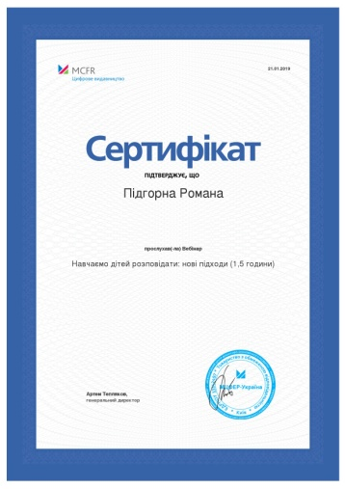
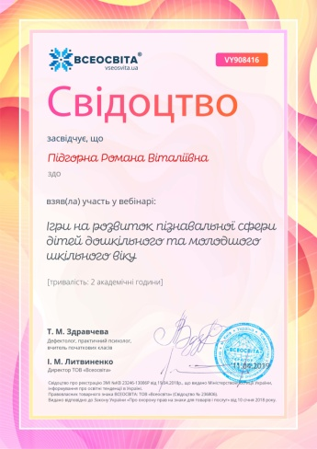
Вихователь-методист
Підгорна Романа Віталіївна
(стаж 10 р.)
Педагогічне кредо:
Щоб мати право вчити інших, потрібно постійно вчитися самому …
\У 2014 р. закінчила Самбірський педагогічний коледж ім.І.Филипчака за спеціальністю “Дошкільна освіта” кваліфікація вихователь дошкільного віку.
2016 р. закінчила МЕГУ ім. ак. С.Дем’янчука, спеціальність Дошкільна освіта, професійна кваліфікація викладач педагогіки та методик дошкільної освіти. Організатор дошкільної освіти.

Slide 20
Ключові пріоритети змістового наповнення освітнього процесу
національно-патріотичне виховання;
економічне виховання;
формування у вихованців навичок спілкування і ефективної взаємодії з іншими дітьми, дорослими людьми;
музичне виховання, а серед засобів освітнього впливу на дитячу особистість – творча гра (сюжетно-рольова, конструкторсько-будівельна, театралізація, драматизація), а також художня література (фольклор, авторські твори) і робота з дитячою книжкою.

Slide 21
Форми організації методичної роботи з вихователями
Консультації
Педрада
Теоретичні семінари
Семінари – практикуми
Групові
Колективні
Обговорення правил
Показові методи і прийоми
Індивідуальні
Розробка конспектів
занять
Методичні об'єднання
Творча група
Колективні перегляди занять
Курси підвищення кваліфікації

Slide 22
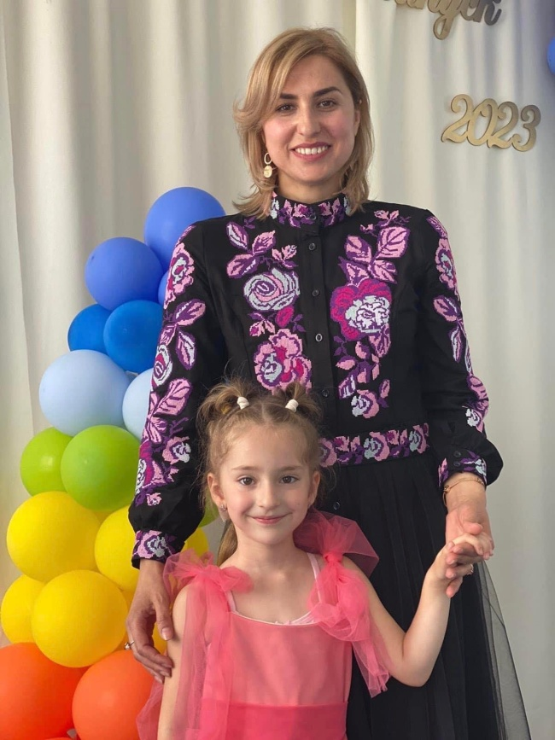
Практичний психолог
Бобіта Тетяна Михайлівна
(стаж 12р.)
2007 р. закінчила Прикарпатський національний університет імені Івана Стефаника
МЕГУ ім. ак. С.Дем’янчука, здобула повну вищу освіту та здобула кваліфікацію викладач у шкільній та соціальній сфері

Slide 23
Станом на 01.06.2024 року
у дошкільному закладі функціонує 13 груп
і виховується 240 дітей
Групи | Кількість груп | Кількість дітей в них
ясельна | 4 | 62
молодша | 3 | 54
середня | 3 | 53
старша | 3 | 71
короткотривала | - | -
цілодобова | - | -

Slide 24
1. | Кількість дітей-сиріт | -
2. | Кількість дітей, позбавлених батьківського піклування | -
3. | Кількість дітей-інвалідів | 1
4. | Кількість дітей, постраждалих внаслідок аварії на ЧАЕС. | -
5. | Кількість дітей із малозабезпечених сімей | 1
6. | Кількість дітей із багатодітних родин (у ДНЗ), з відміткою неповнолітніх дітей у сім’ї | 25
7. | Кількість дітей із неповних сімей | -
8. | Кількість дітей - напівсиріт | 3
9. | Кількість дітей із сімей, в яких обоє батьків виїхали на заробітки | -
10. | Кількість неблагополучних сімей та неповнолітніх в них | -
11. | Кількість дітей із сімей загиблих учасників АТО | 2
12. | Кількість дітей із сімей учасників АТО (за наявності відповідного посвідчення) | 18 УБД
13. | Кількість дітей із сімей вимушених переселенців із східних областей України, зони проведення АТО, та АР Крим (за наявності відповідних підтверджувальних документів) | 15
14. | Кількість дітей, що перебувають у інклюзивних групах | 2
15. | Кількість дітей, які перебувають на диспансерному обліку | 2

Slide 25

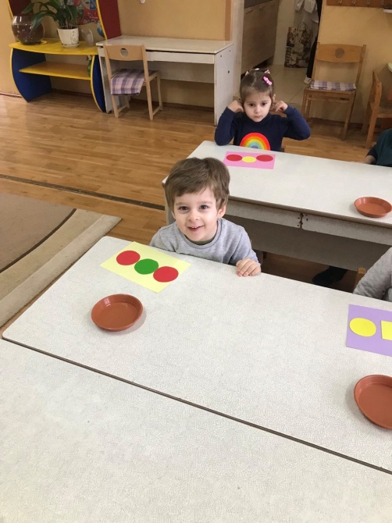
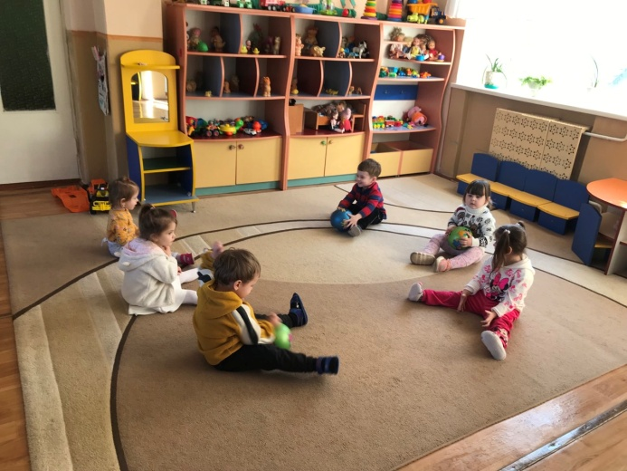
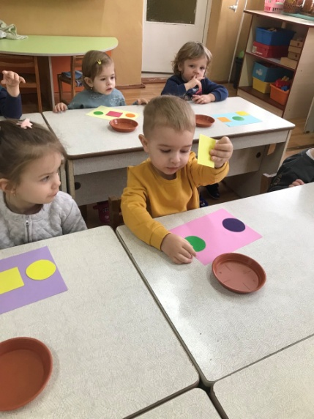
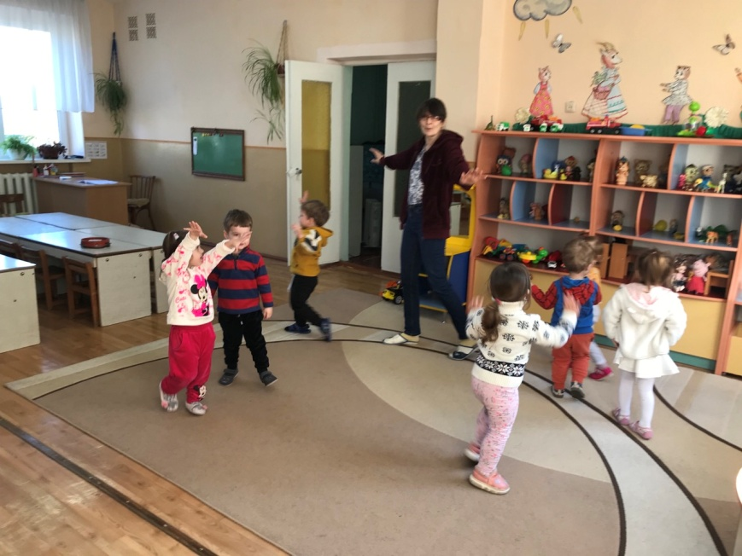
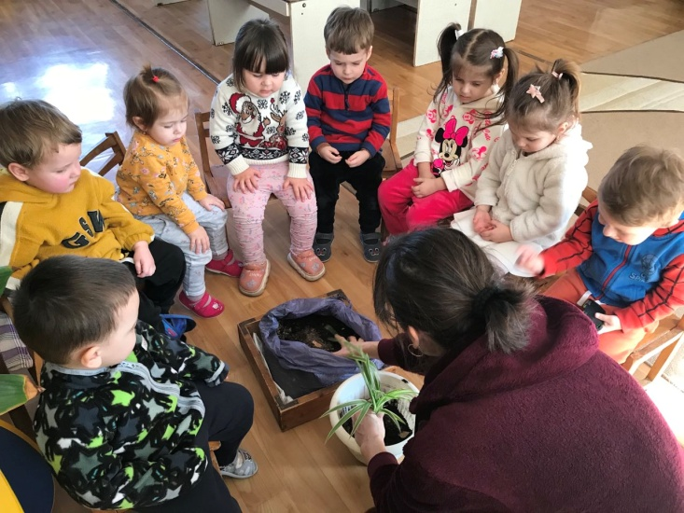

Slide 26
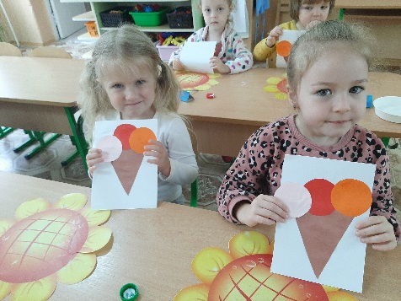
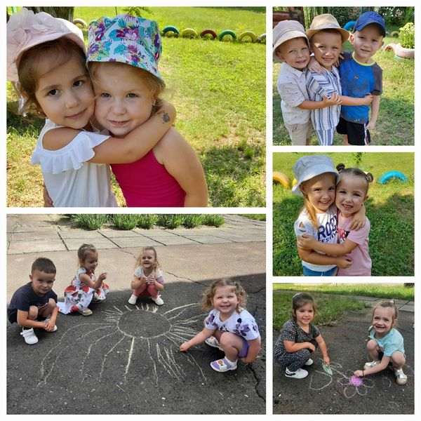

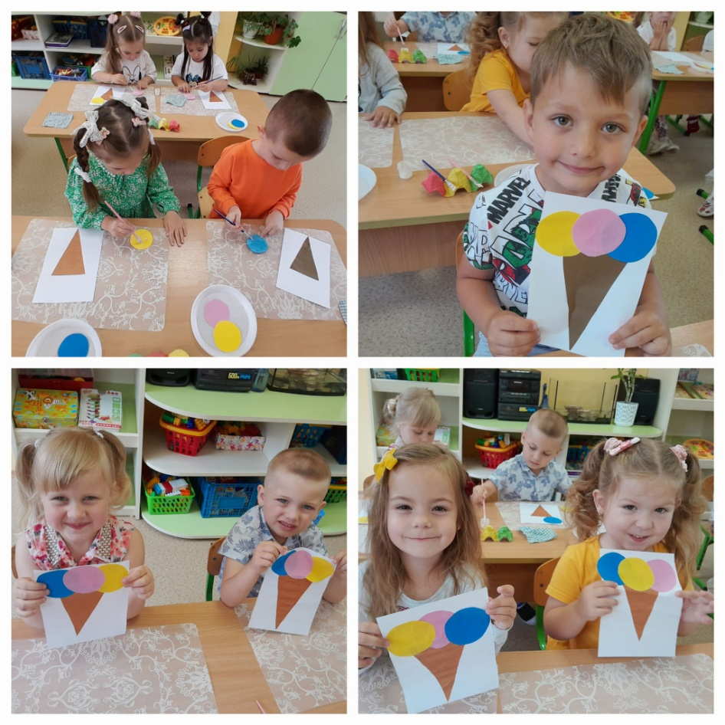
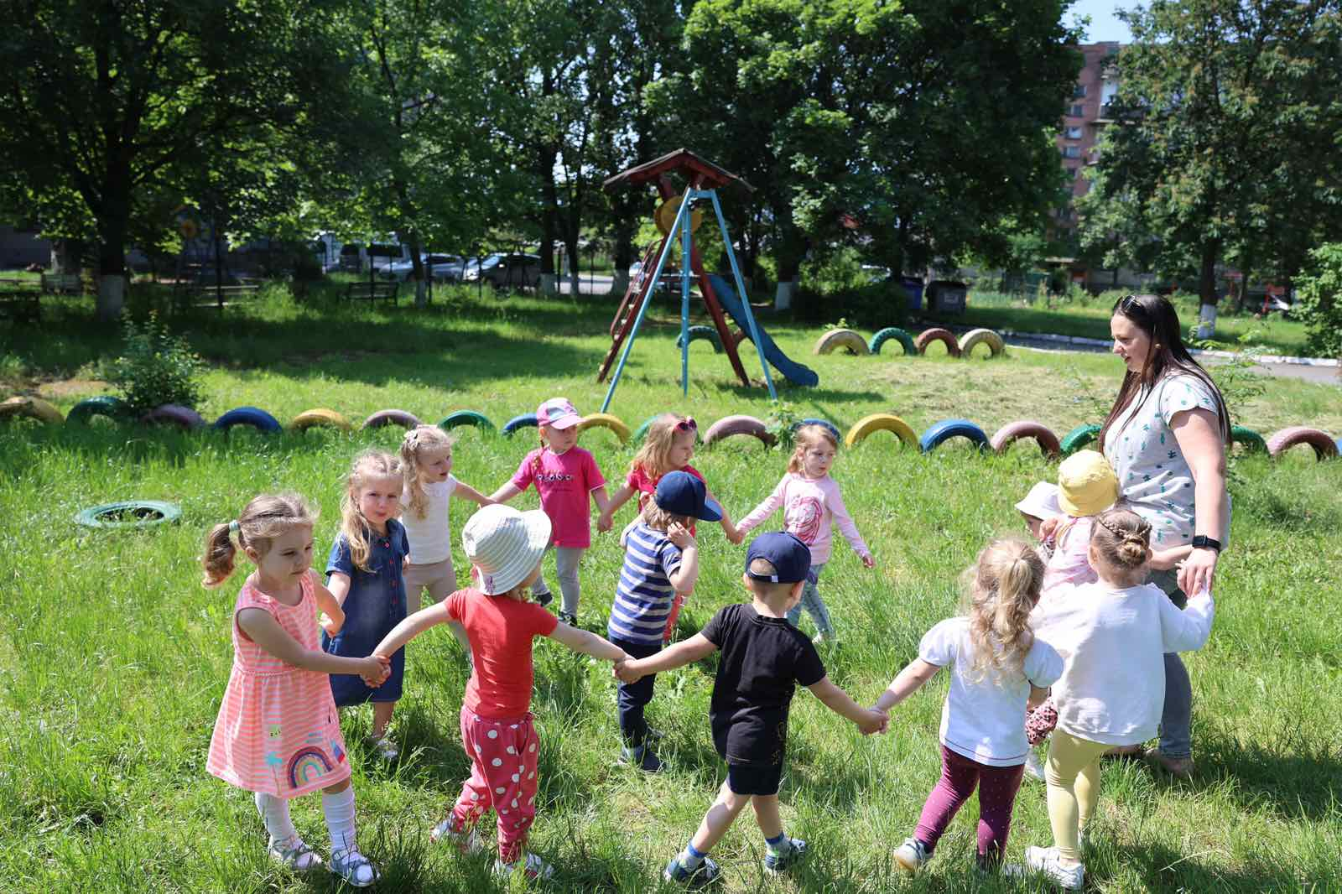

Slide 27
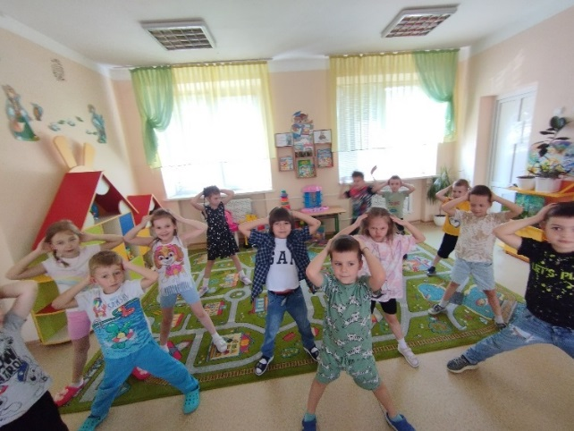

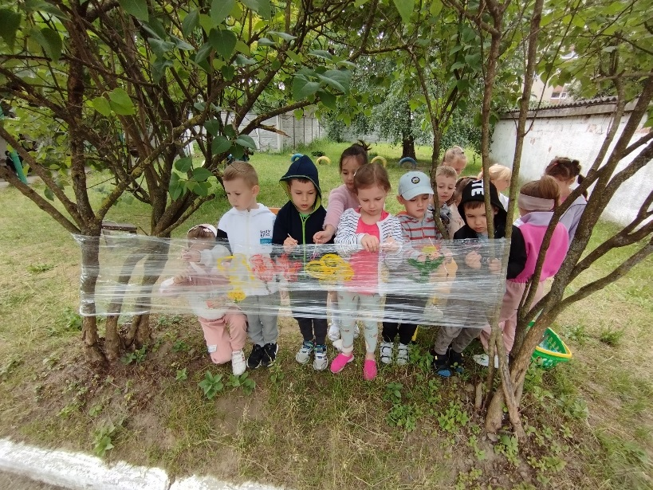
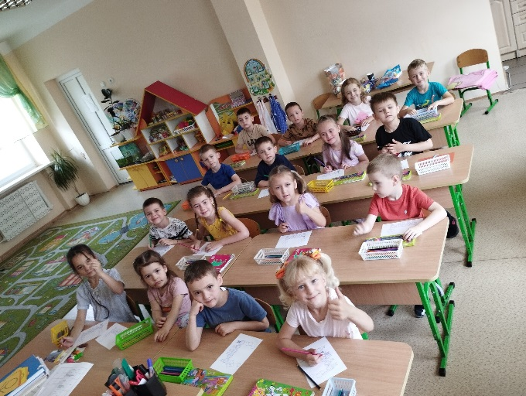
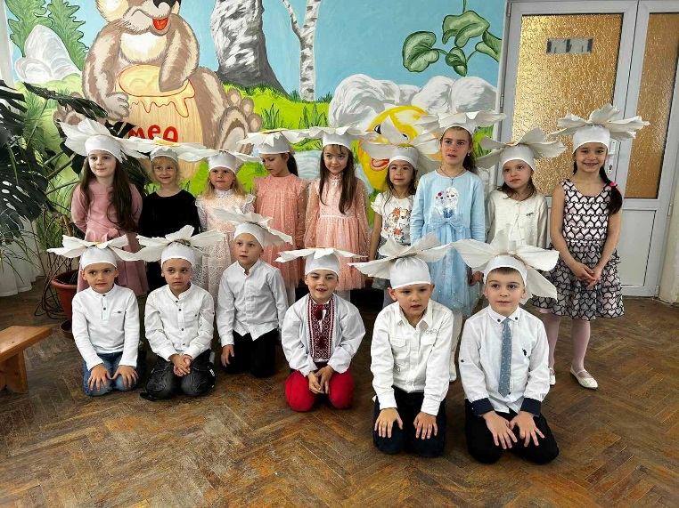
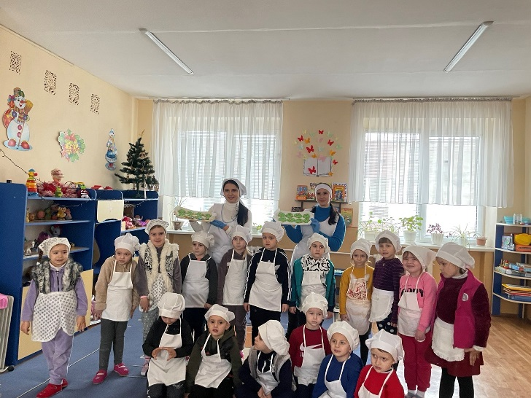

Slide 28

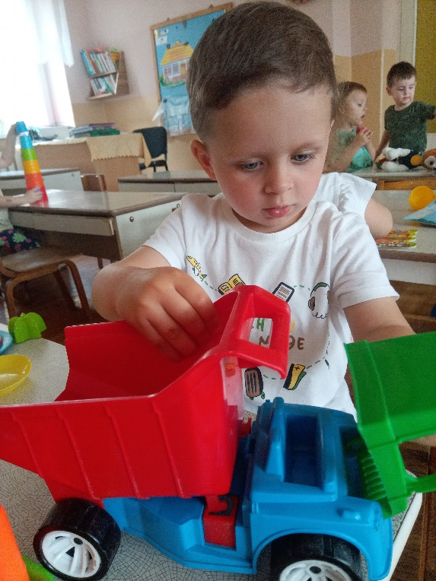
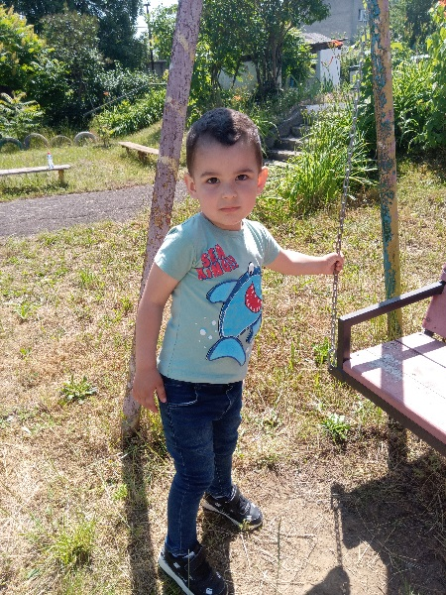
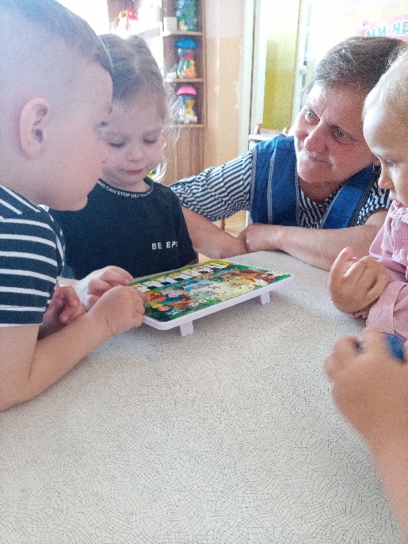
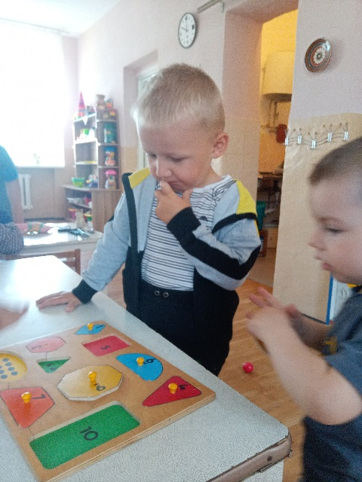
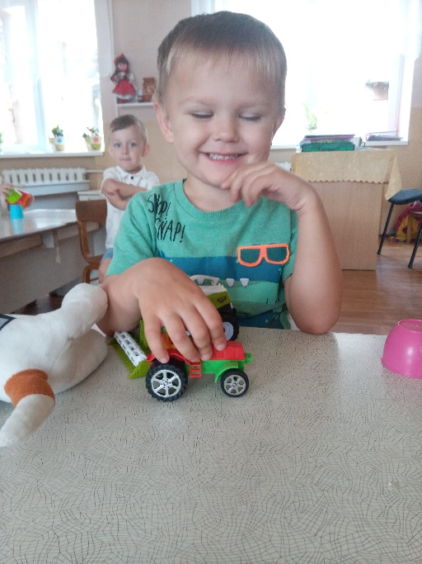

Slide 29

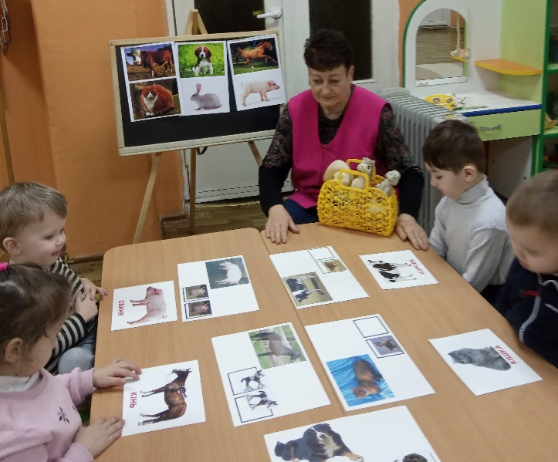
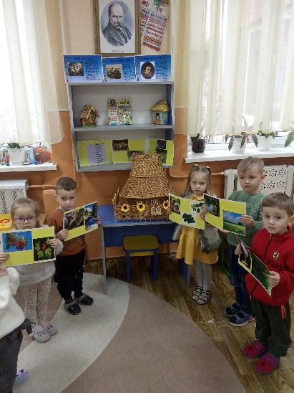
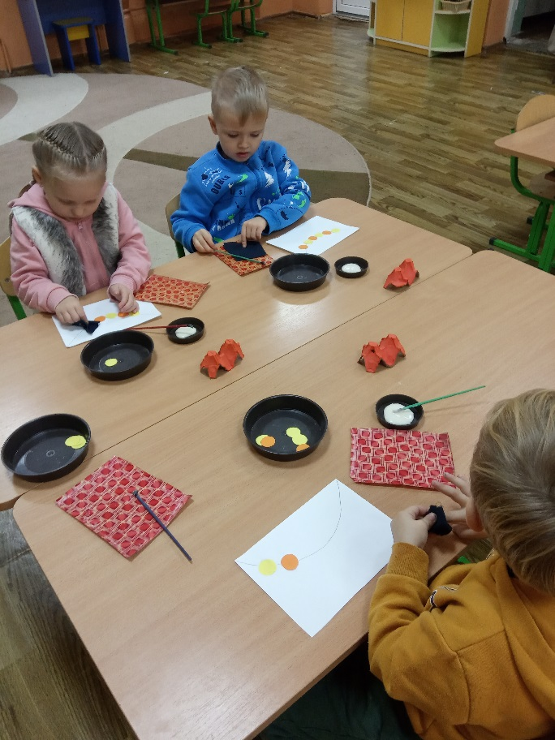
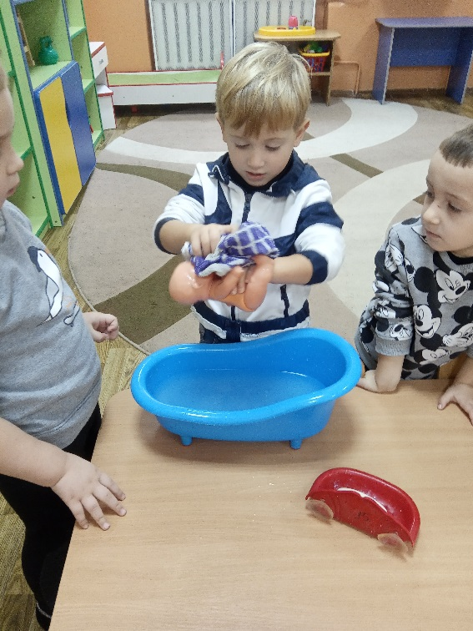
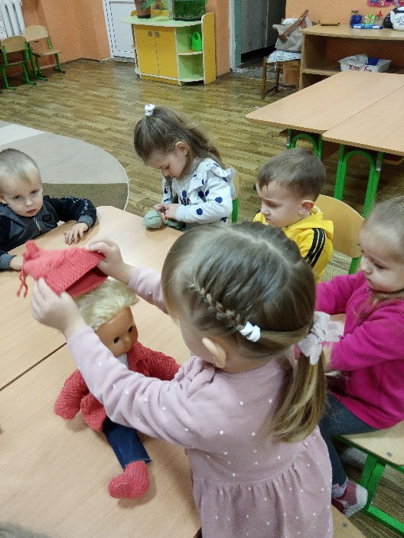

Slide 30






Slide 31









Slide 32







Slide 33







Slide 34






Slide 35






Slide 36





Slide 37







Slide 38






Працюємо навчаючись
Педагогічні ради

Slide 39



Теоретичний семінар для вихователів
«Національно-патріотичне виховання в ЗДО»

Slide 40



Всеукраїнський диктант ЄДНОСТІ

Slide 41






Slide 42
Фізкультурно – оздоровча робота
Заняття з фізичного виховання
Ранкова гімнастика
Гімнастика пробудження
Фізкультурні хвилинки на заняттях
Пішохідні переходи
Спортивні свята, розваги, дні здоров’я
Самостійна рухова діяльність
Організація рухливих ігор
Загартування

Slide 43


Музичні керівники
Кіш Марія Йосипівна
(стаж 37 р.)
Оксентюк Людмила
Михайлівна(стаж 39 р.)

Slide 44


Slide 45



День єднання - зовсім молоде свято, яке має згуртувати українців і показати, що ми - єдиний народ.

Slide 46

День Вишиванки Вишиванка — це символ здоров’я та краси, щасливої долі й родової пам’яті, порядності й чесності, любові та святковості; крім того, вишиванка – це ще й оберіг.

Slide 47





Slide 48

Всеукраїнський день дошкілля

Slide 49




Свято Осені

Slide 50




Новорічний ранок

Slide 51




Мамине свято

Slide 52


День Державного прапору

Slide 53



День захисту дітей

Slide 54

Медичне обслуговування дітей у дошкільному закладі здійснюєють медичні сестри: Бадікова Тамара Степанівна (стаж 35р.)
Медична сторінка

Slide 55
Організація харчування
Комірник Пилип Ольга Василівна;
Шеф-кухар Узун Марія Михайлівна;
Кухарі: Шарова Світлана Антонівна,
Шоля Світлана Іллівна, Тома Мар‘яна
Робітник и кухні :
Копор Сільвія
Пилип Марія

Slide 56










Вартість 1 дітодня 48 грн

Slide 57




Кастелянка - Тегза Ольга Михайлівна
У кабінеті кастелянки зберігаються національні костюми, костюми для драматизацій казок, для різноманітних таночків, костюми дорослих для сюрпризних моментів.

Slide 58





Співпраця з школою

Slide 59





Співпраця з батьками
«Щоб знати дитину, треба добре знати її сім'ю» В.Сухомлинський

Slide 60




Наше укриття

Slide 61






Допомога для ЗСУ

Slide 62





Допомога для ЗСУ

Slide 63





Вишиваємо ПЕРЕМОГУ
Усі зібрані кошти перераховані на офіційний рахунок ГО "КРИЛА ЯНГОЛІВ" для придбання FPV-дронів

Slide 64





День вшанування пам’яті дітей, які загинули внаслідок збройної агресії рф

Slide 65
Ми створюємо сприятливі умови для розвитку малюків, адже кожна дитина неповторна та унікальна. В нашому садочку малюків виховують професійні педагоги, тут вихованці відчувають домашню, затишну атмосферу, знаходять друзів і товаришів для веселих ігор. Щодня ми вкладаємо у нашу роботу максимум енергії та позитивних емоцій, тому що займаємося тією справою, яку любимо і в яку віримо.
«…Тож нехай перед дітьми відкривається чудовий світ у живих фарбах-яскравих, тремтливих звуках, у казці, красі що одухотворяє серце в прагненні робити людям добро.» В.О.Сухомлинський

Slide 66
Дякуємо за увагу !

